Slide 1
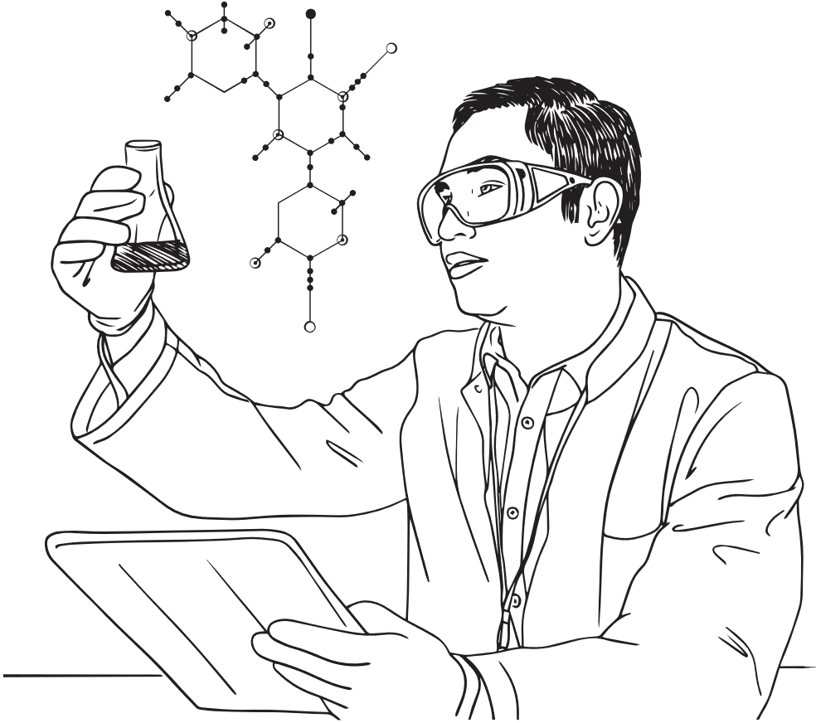
Аптечка «Альбом здоровья»
05 августа, Новосибирск
архипелаг2035.рф

Slide 2
Проблемы
БЫСТРЫЙ ПОИСК ЛЕКАРСТВ
ТЕКУЩИЙ КОНТРОЛЬ ЛЕКАРСТВ
КОНТРОЛЬ СРОКОВ ГОДНОСТИ
Горизонт 2040

Slide 3
Целевая аудитория
Single
Мужчины и женщины от 18 - 45 лет, которые самостоятельно ведут свой быт.
Family
семейные пары
Travelers
мужчины и женщины от 18 до 45 лет, часто путешествующие, отправляющиеся в командировки, путешествия

Slide 4
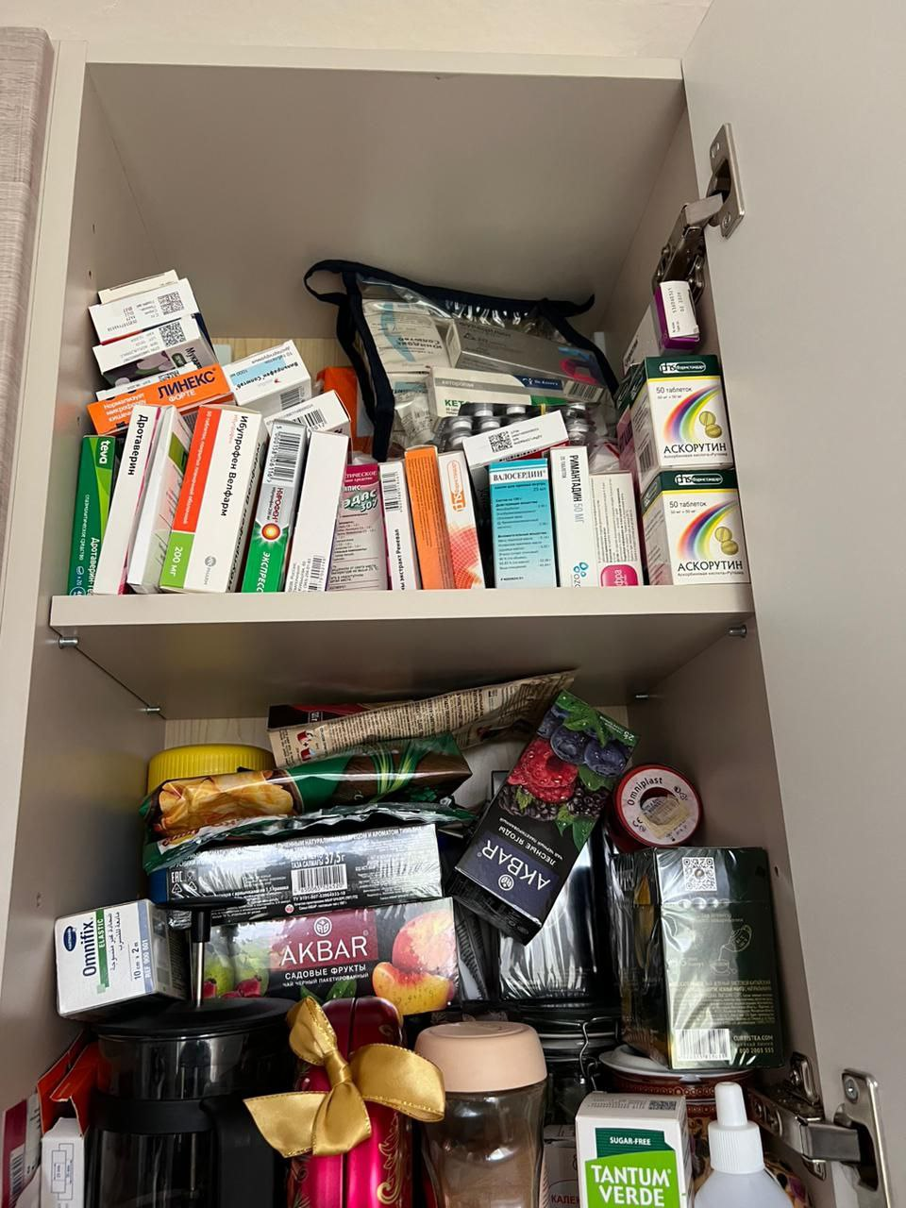
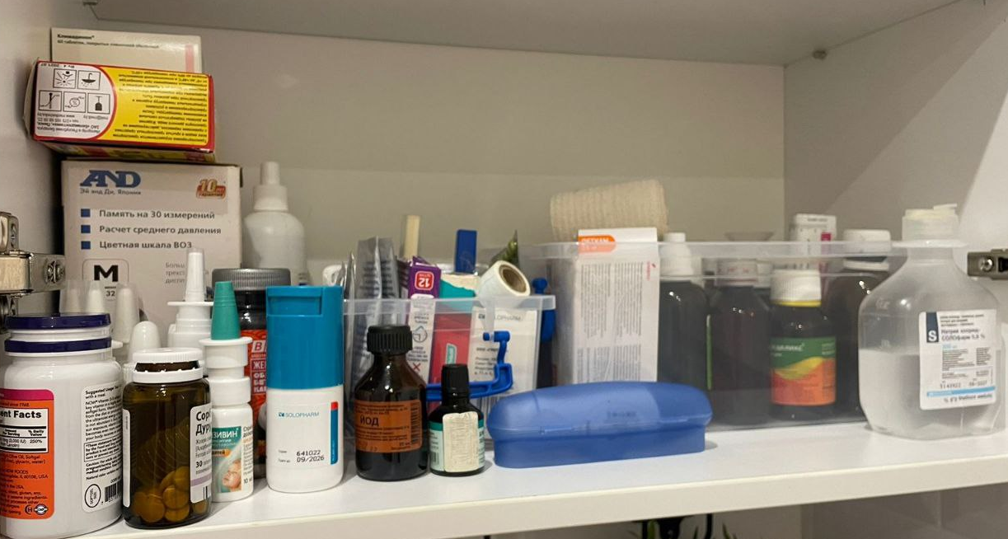
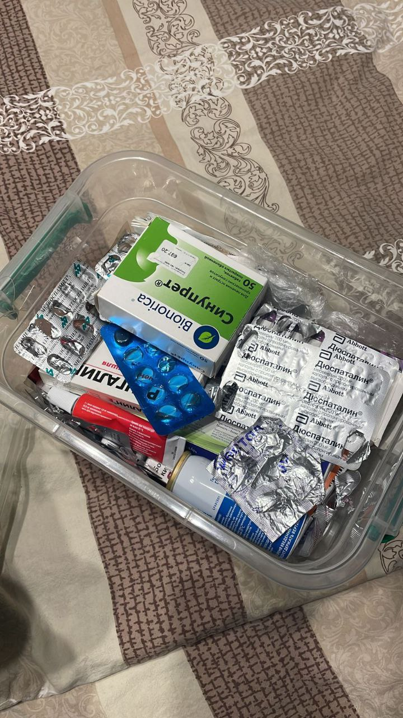
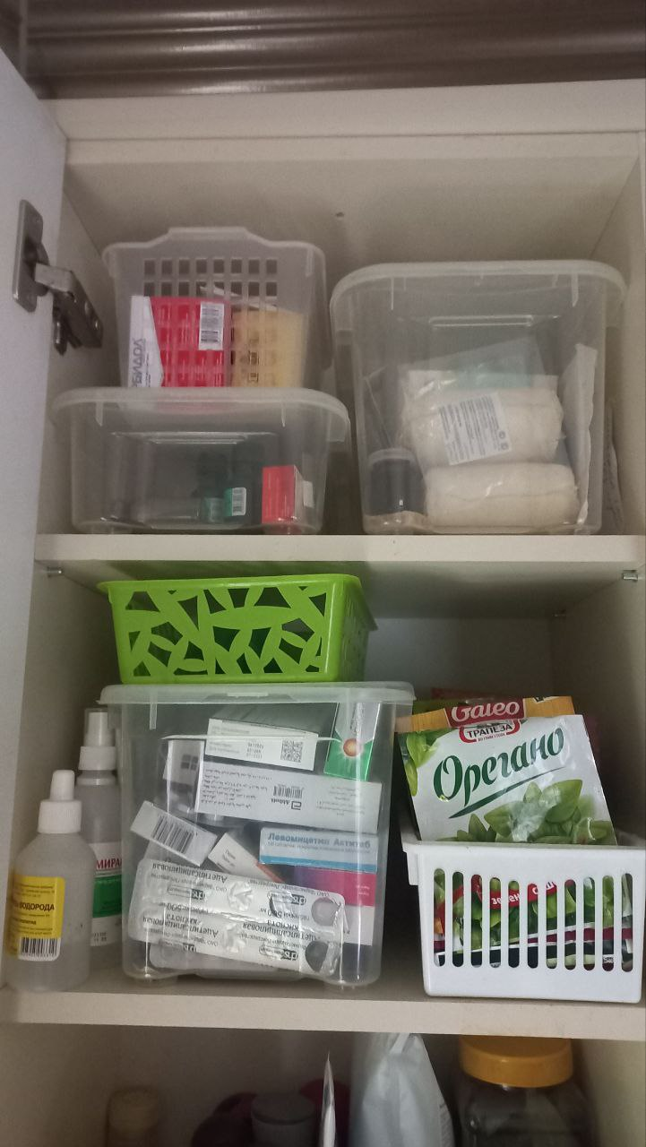
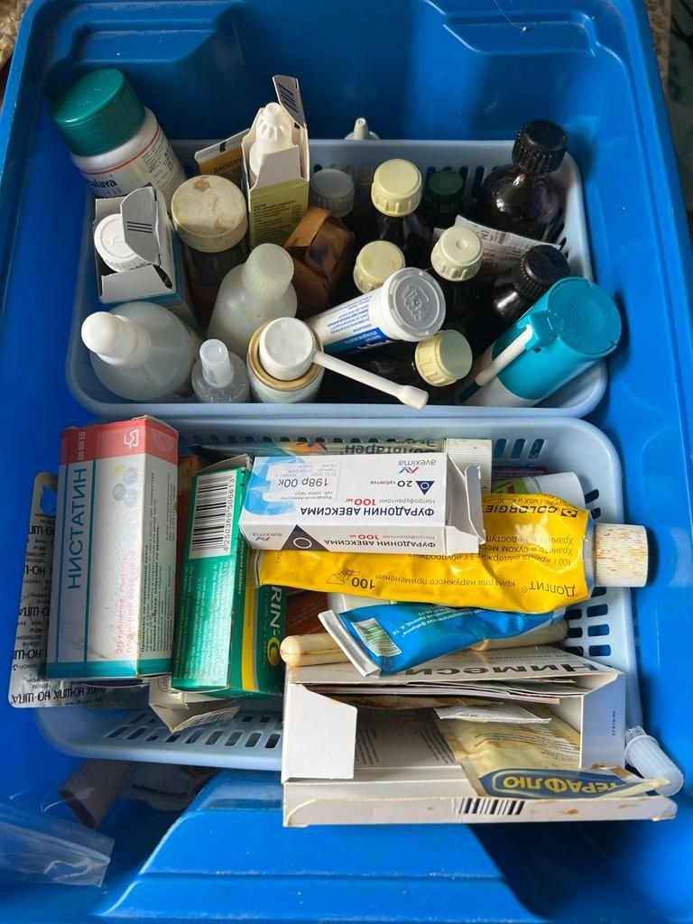
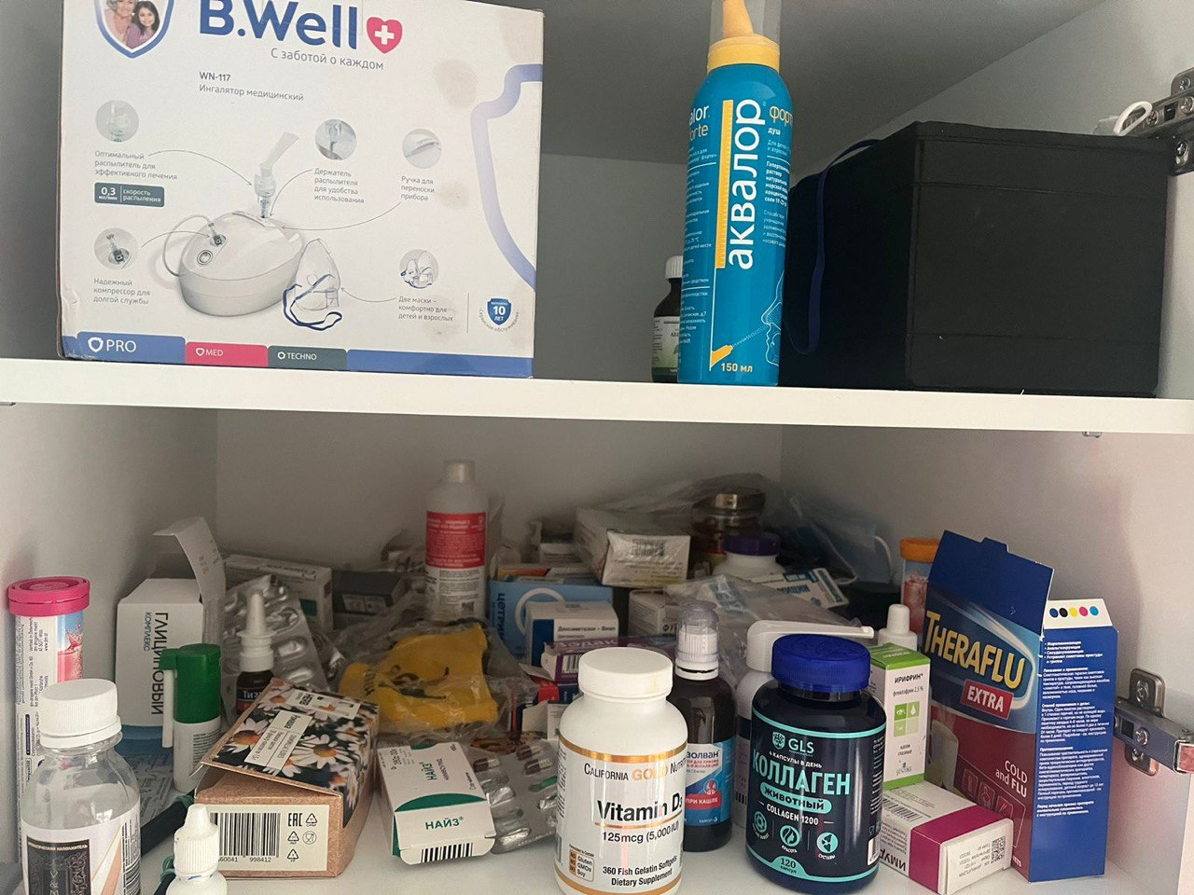
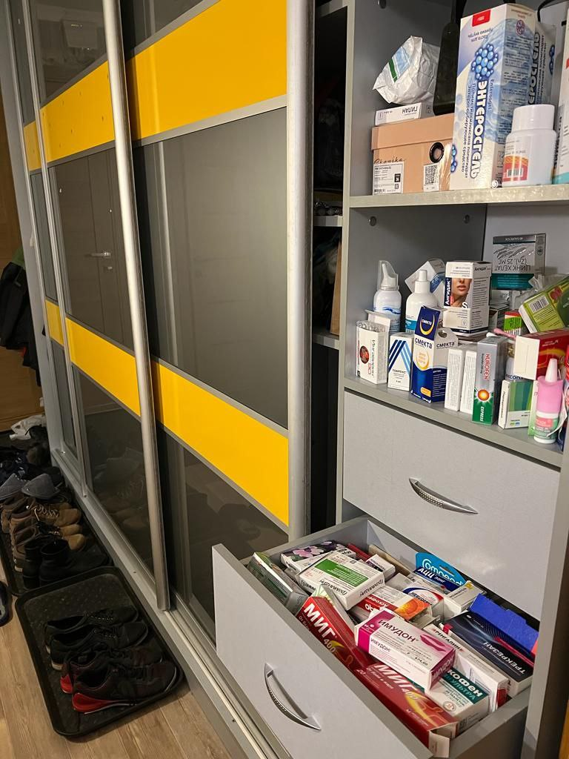
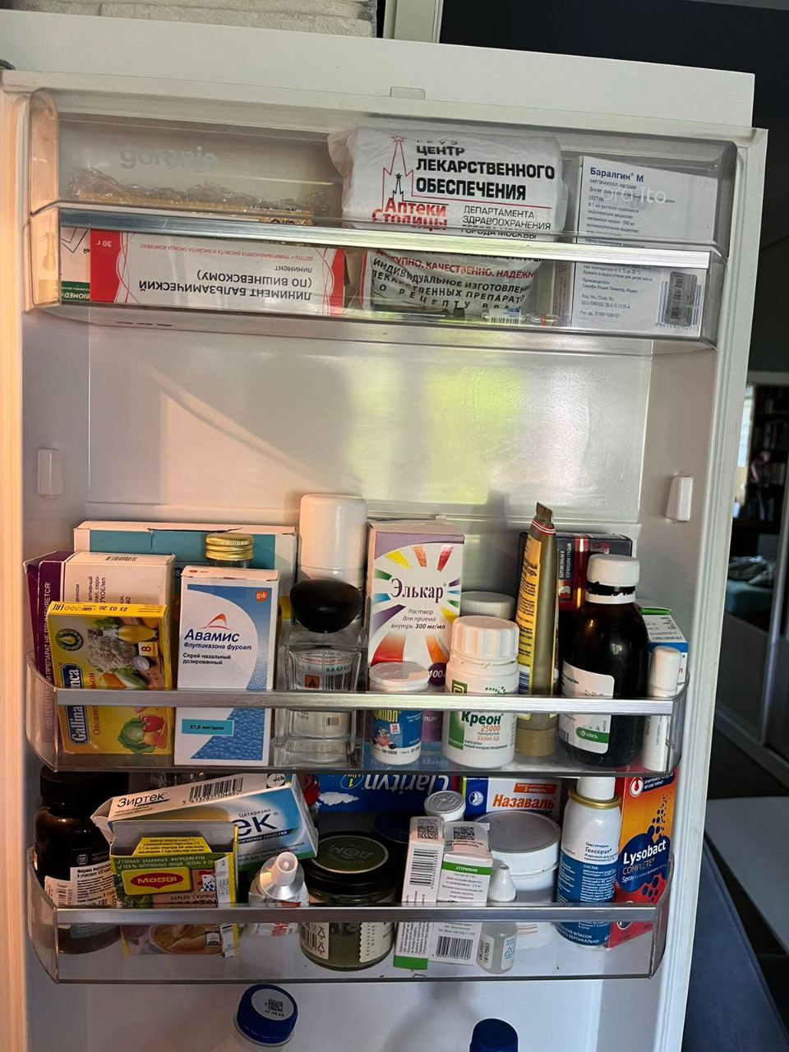
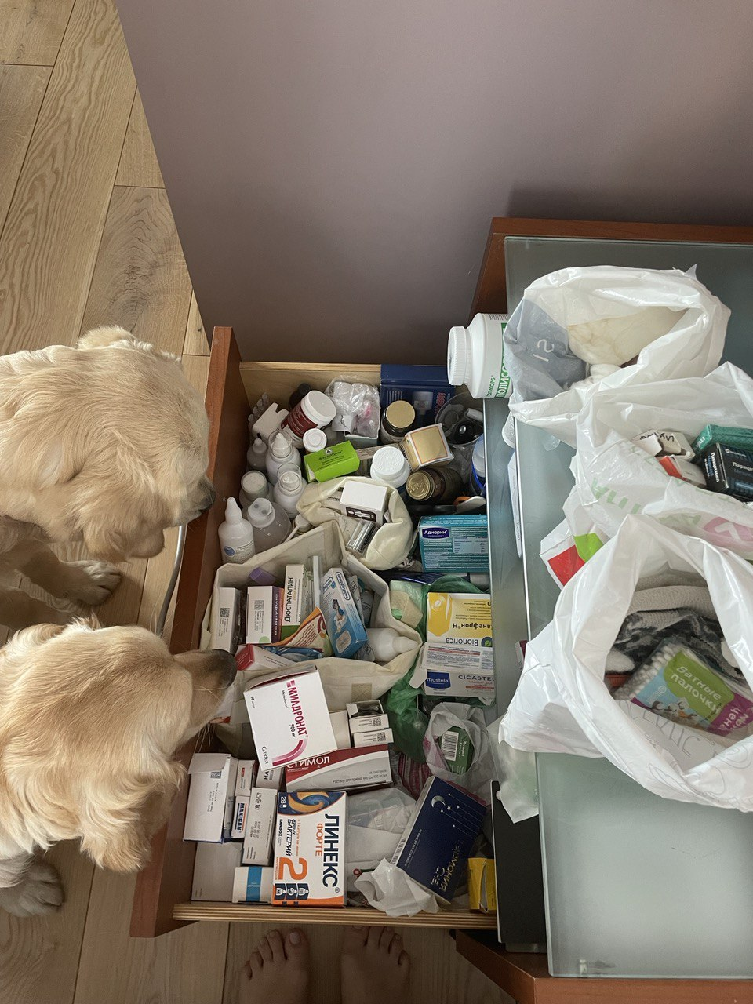
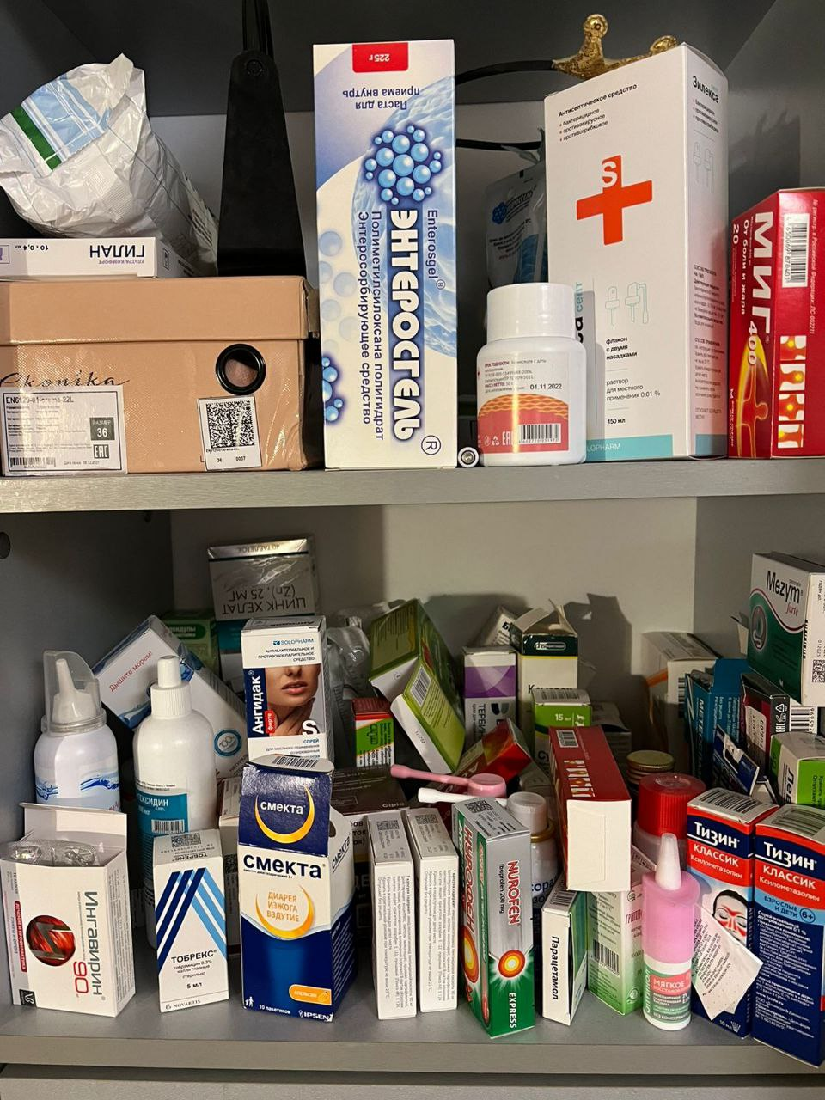
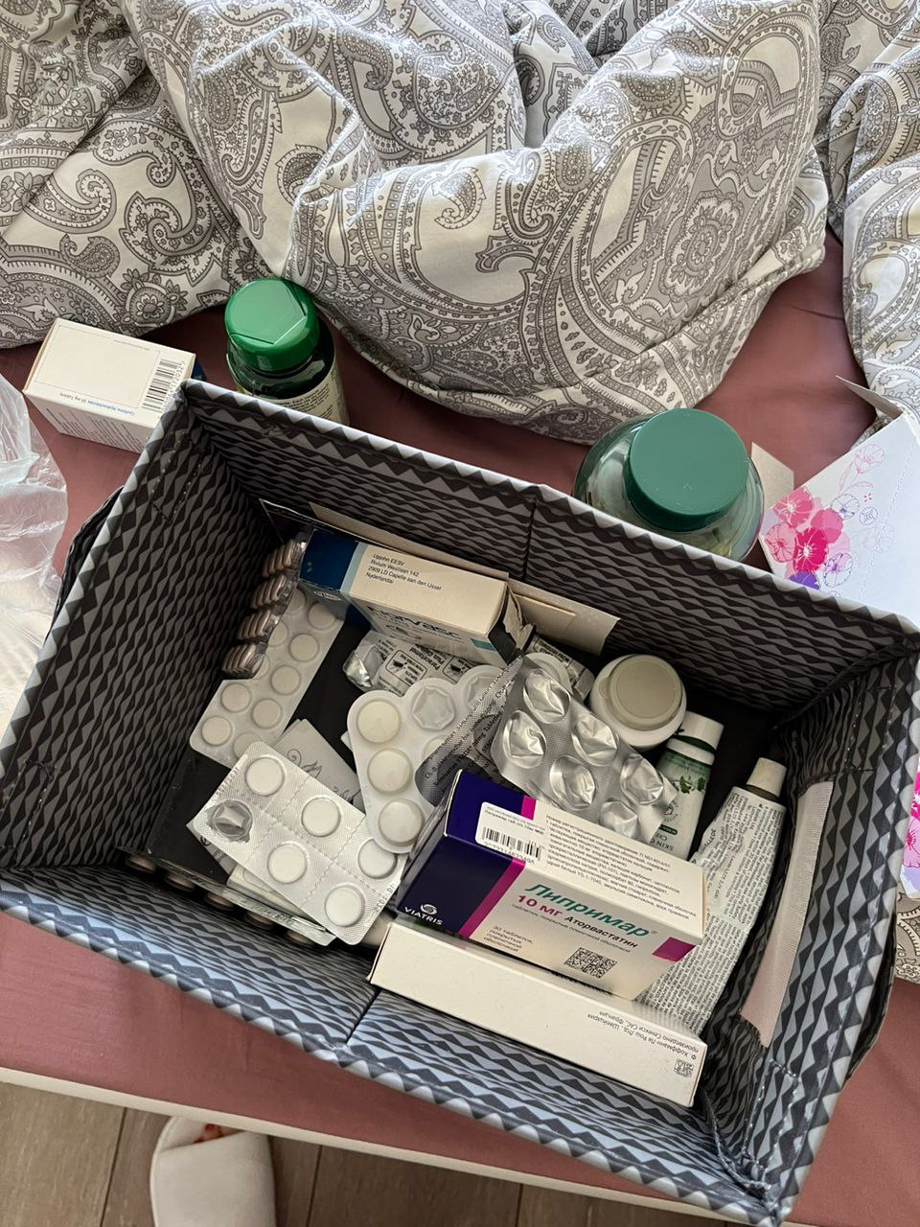
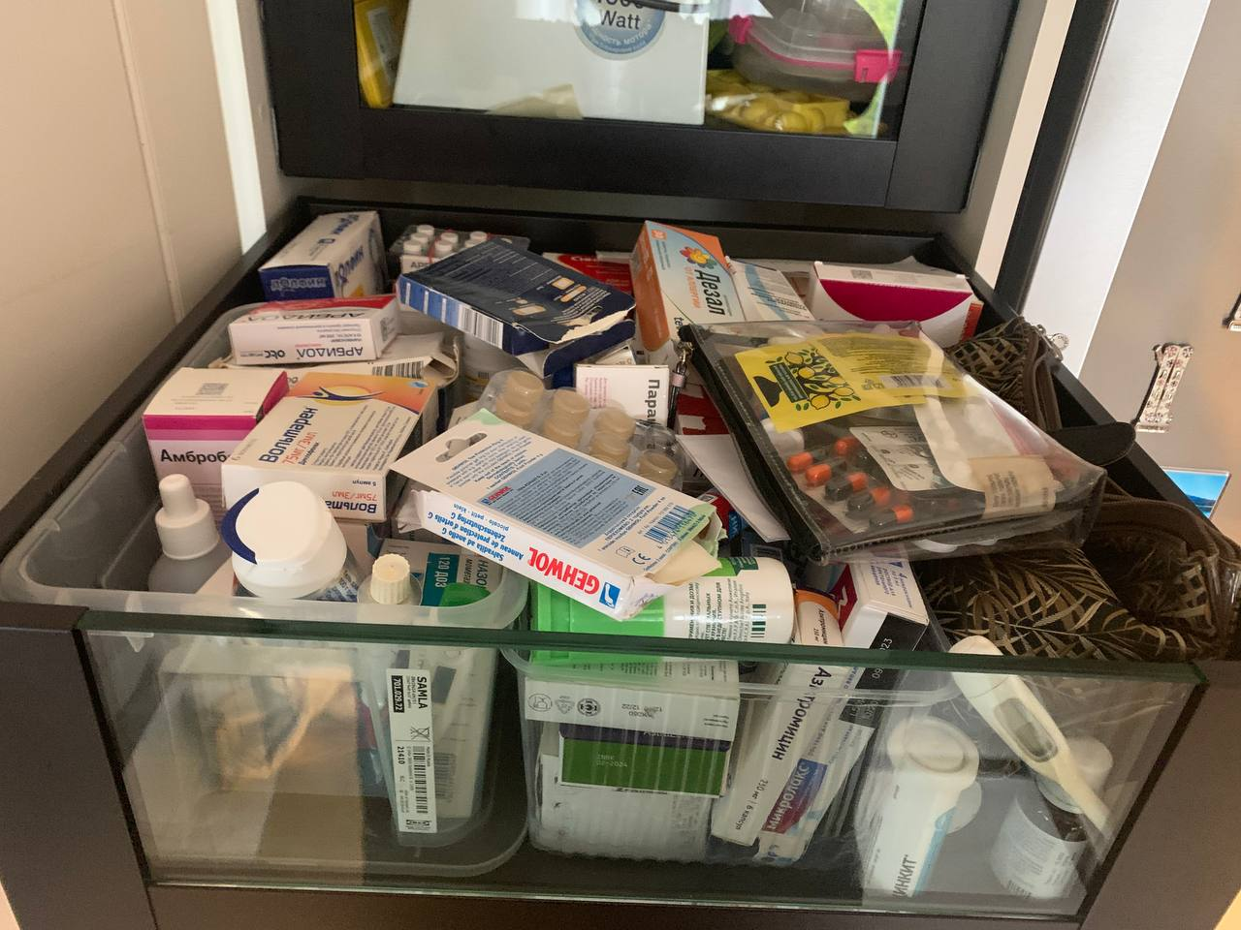
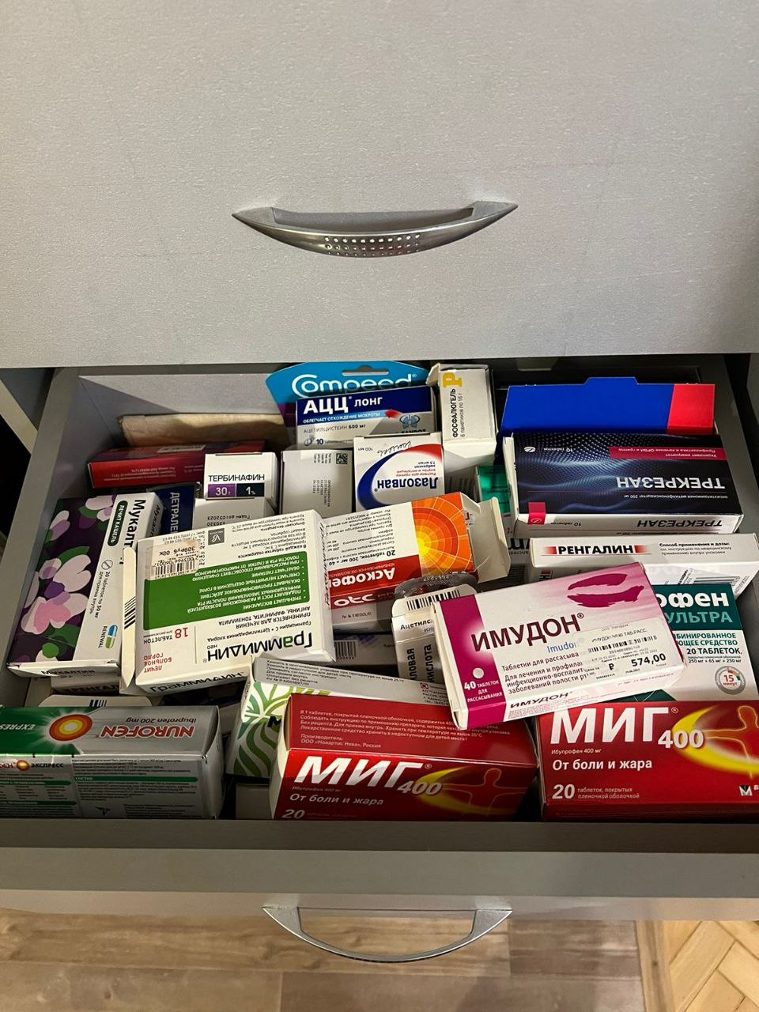
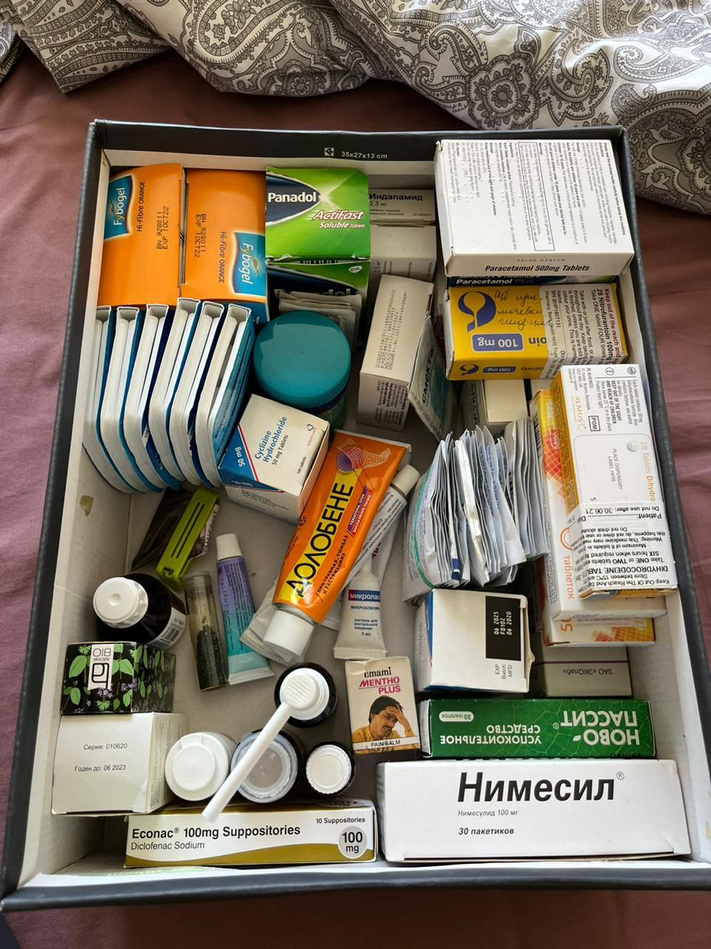

Slide 5
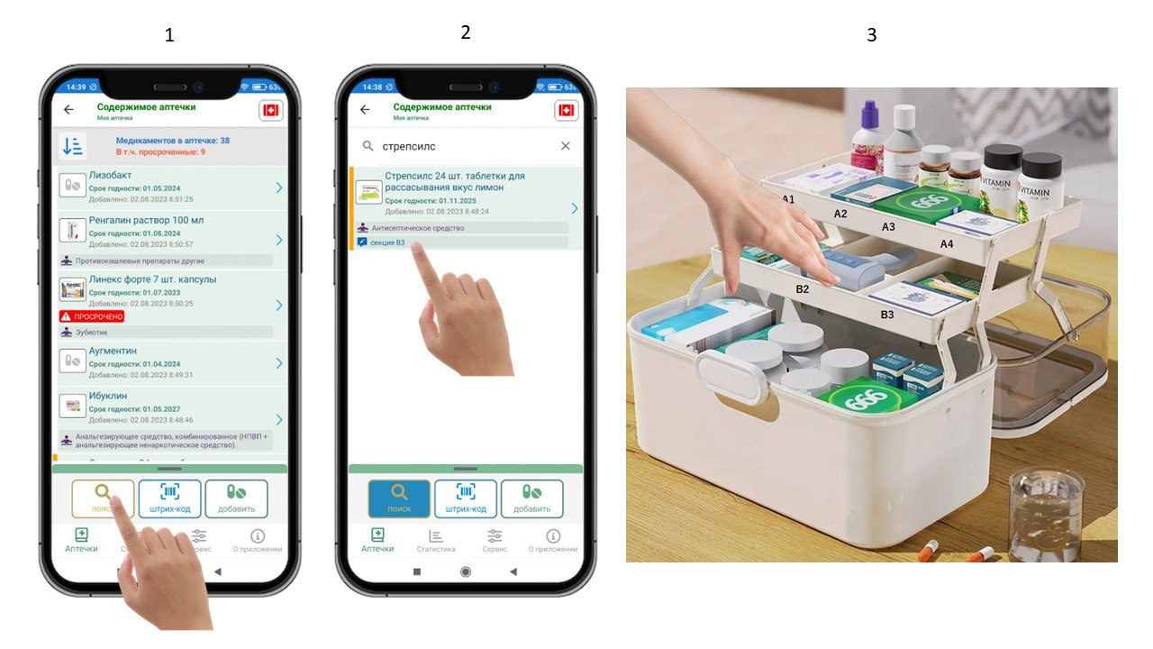
Решение
Phygital продукт MVP
Решение для хранения лекарств и их учёта (наличие, срок годности)
Партнерское приложение,
есть < 5 000 пользователей

Slide 6
Финансовая модель
Принтеры и картриджи
Папка и файлы; контейнеры
Монетизация приложения
например, RWD и RWE для pharma
Сбор, обработка данных о потребителях с целью продажи её аналитики

Slide 7
Анализ приложений-конкурентов
Название компании | Medisafe | MediKeep (Android, iOS) | Моя аптечка и Аналоги лекарств | Pills.Kit (Android, iOS) | Незабудка | Мое Здоровье: Образ Жизни | Карманная аптечка | Дом аптека | Аптечка. Учёт медика-ментов
Учёт | + |  | + | + |  |  | + | + | +
Контроль сроков годности |  | + |  | + |  |  | + | + | +
Сканирование штрих-код |  | + | + |  |  |  |  |  | +
Приём ЛП | + | + |  | + | + | + | + | + | в работе
Поиск аналогов |  |  | +
Доп. фукции | Контроль веса, давление, глюкозы. Совместимость лекарств | Поиск аптек | Поиск препаратов по симптомам |  | Заказ в аптеке | Контроль давления, ЧСС, сахар, вес, рост, темп.тела, женский календарь. «Советы» |  | Автозаказы, хранение инструкций | Дневник самочувствия (в разработке)

Slide 8
Текущий статус проекта
TRL | CRL | IRL | MRL
5 | 4 | 1 | 6
Работоспособность технологии может быть продемонстрирована на детализированном макете в условиях, приближенным к реальным | Компетентная проектная команда с внешней поддержкой | Базовая оценка объема рынка | Достигнута возможность изготовления прототипов систем и подсистем при наличии готовых элементов основного производства

Slide 9
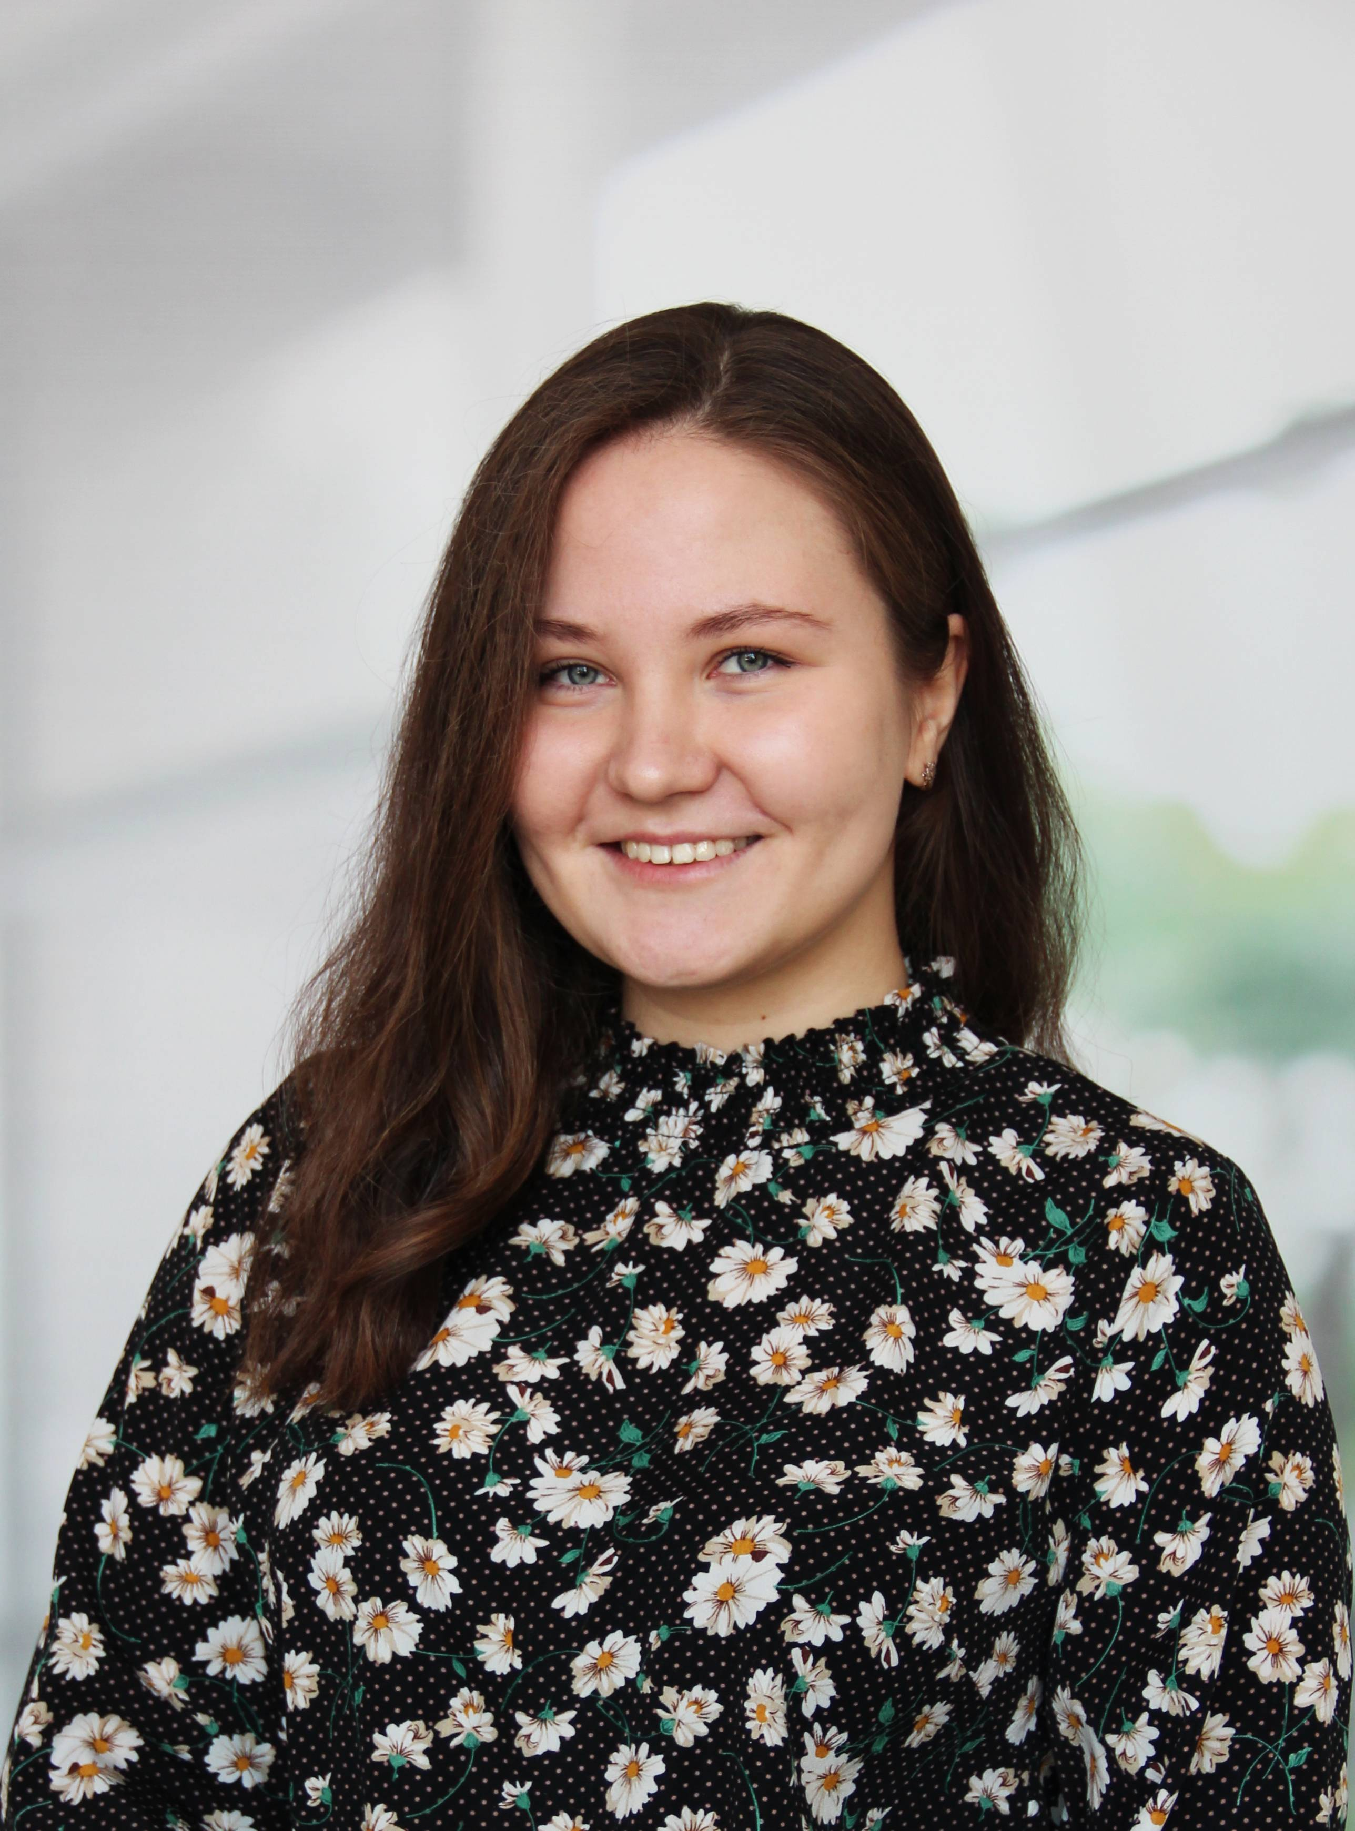
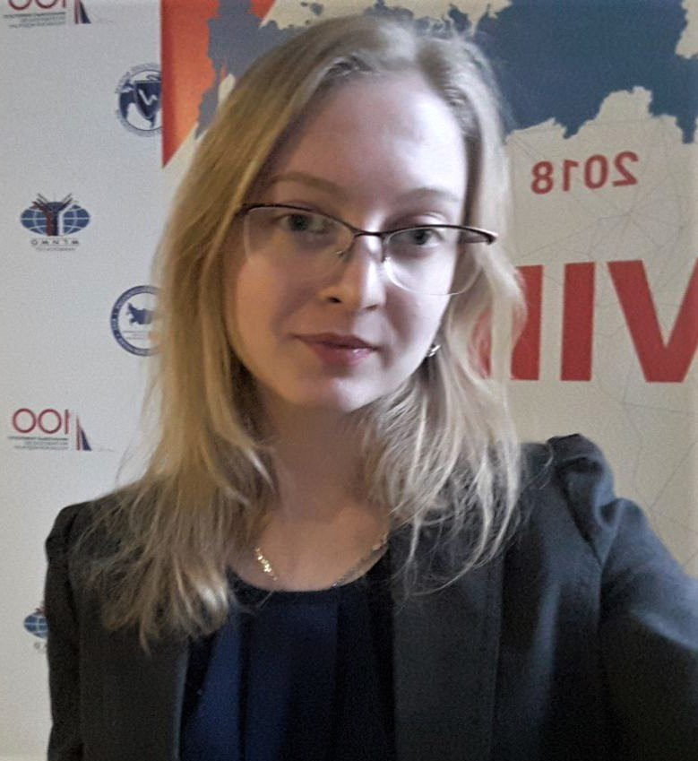
Команда проекта
Product management, социолог
Маркетинг, design thinking
Service design, management
Визуализация, азиатская культура, языки
Лидер, HR & Biotech management
Рудеева Софья
Ошевнева Елизавета
Воробьева Дарья
Ротман Юлия
Чибизова Ева
IT product management, психология
Команда приложения «Аптечка. Учёт медикаментов»
Маслова Варвара

Slide 10
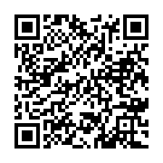
Результаты акселератора (02.08.2023)
+ 10 решенческих интервью + 3 питча
Размещенный и проанализированный опрос на PnP
Дорожная карта развития до 2025 г.
Нетворкинг, заинтересованность заместителя министра здравоохранения Ростовской области в идее
А вот и он!
Спасибо, организаторам и трекеру!

Slide 11
Дорожная карта
Аптечка
B2B
Упаковка для заказа (e-com)
B2C
Хранение лекарств\БАДы + приложение
Рынки
Продукт
B2G
Медицинский органайзер для ЛПУ
RWD, RWE для фармы
Август 2025 г.

Slide 12
Мы ищем
Грантовую поддержку | Сотрудничество аптечные сети, онлайн-аптеки, мед. центры | Инвестиции | Едино-мышленников
CustDev
Глубже изучить целевую аудиторию
Продукт (phygital)
Функционал
Usability
User friendly
Дизайн
Продвижение и позиционирование
Маркетплейсы
Работа с блогерами

Slide 13
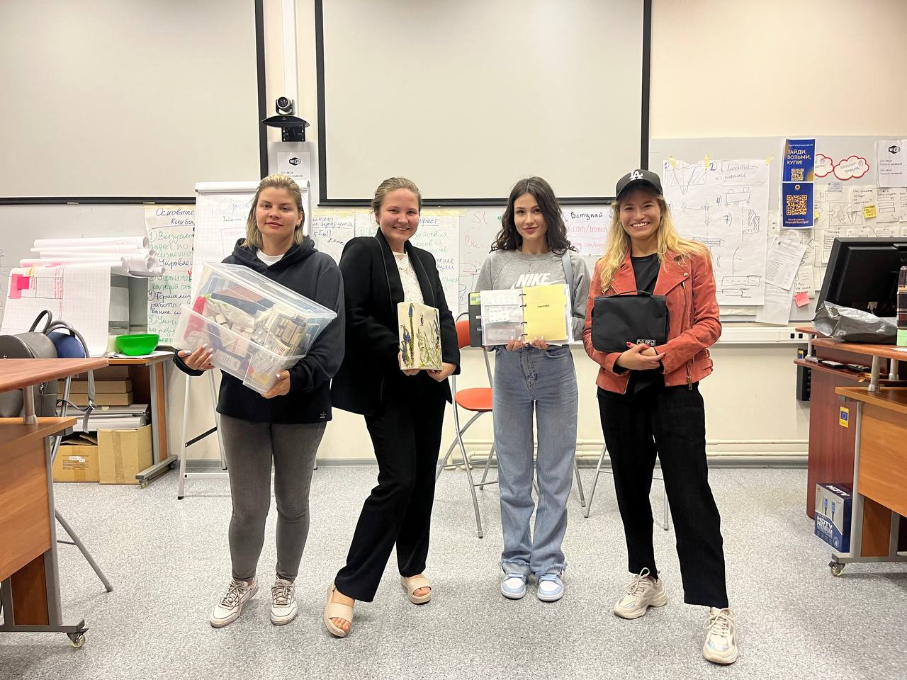
Спасибо за уделённое время!
До встречи!

